Slide 1
פתרון תרגיל בית מס' 5-
מסחר בינלאומי
מבוא למיקרו כלכלה

Slide 2
חלק א':
מסחר של משק קטן עם העולם
(המחירים העולמיים נתונים)

Slide 3
משק ''עפיפוני'' מקיים מסחר בינלאומי וידוע כי בעקבות המסחר הבינלאומי המשק בחר לייצר ביעילות (0,140) ואילו צורך (35,35).
שאלת בית 1
א. מצאו את הכמות המיוצאת והכמות המיובאת של משק ''עפיפוני''.
ב. מהו המחיר היחסי של X במונחי יחידות Y?
ג. מהו המחיר היחסי של Y במונחי יחידות X?

Slide 4
משק ''עפיפוני'' מקיים מסחר בינלאומי וידוע כי בעקבות המסחר הבינלאומי המשק בחר לייצר ביעילות (0,140) ואילו צורך (35,35).
שאלת בית 1
א. מצאו את הכמות המיוצאת והכמות המיובאת של משק ''עפיפוני''.
ב. מהו המחיר היחסי של X במונחי יחידות Y?
ג. מהו המחיר היחסי של Y במונחי יחידות X?
X | Y
0 | 140 | ייצור
 |  | צריכה
 |  | ייבוא
 |  | ייצוא

Slide 5
משק ''עפיפוני'' מקיים מסחר בינלאומי וידוע כי בעקבות המסחר הבינלאומי המשק בחר לייצר ביעילות (0,140) ואילו צורך (35,35).
שאלת 1
א. מצאו את הכמות המיוצאת והכמות המיובאת של משק ''עפיפוני''.
ב. מהו המחיר היחסי של X במונחי יחידות Y?
ג. מהו המחיר היחסי של Y במונחי יחידות X?
X | Y
0 | 140 | ייצור
35 | 35 | צריכה
 |  | ייבוא
 |  | ייצוא

Slide 6
משק ''עפיפוני'' מקיים מסחר בינלאומי וידוע כי בעקבות המסחר הבינלאומי המשק בחר לייצר ביעילות (0,140) ואילו צורך (35,35).
שאלת 1
א. מצאו את הכמות המיוצאת והכמות המיובאת של משק ''עפיפוני''.
ב. מהו המחיר היחסי של X במונחי יחידות Y?
ג. מהו המחיר היחסי של Y במונחי יחידות X?
ב. יחס המחירים = 3
ג. המחיר היחסי של Y = 1/3 יחידת X
X | Y
0 | 140 | ייצור
35 | 35 | צריכה
35 | - | ייבוא
- | 105 | ייצוא
הסבר:
למציאת יחס המחירים נוכל לחשב את שיפוע קו אפשרויות הצריכה

Slide 7
שאלה 2 מתרגיל בית 5
משק מייצר שני מוצרים - מזון X ולבוש Y, באמצעות גורם ייצור אחד – עובדים.
כל עובד יכול לייצר 10 יחידות מזון או 2 יחידות לבוש בשבוע. במשק 100 עובדים.
כמו-כן , ידוע כי בני המשק מעוניינים תמיד לצרוך 500 יחידות מזון, וכמה שיותר יחידות לבוש.
א. התוו את עקומת אפשרויות הייצור של המשק. מהם הרכבי הייצור והצריכה של המשק?
Y לבוש
ייצור וצריכה בנק' A
200
100
A
0.2
500
1000
X מזון
Notes:
יחס המחירים = על כמה יחידות Y יש לוותר בתמורה ליחידת X אחת. כמה יחידות Y מוחלפות ביחידת X

Slide 8
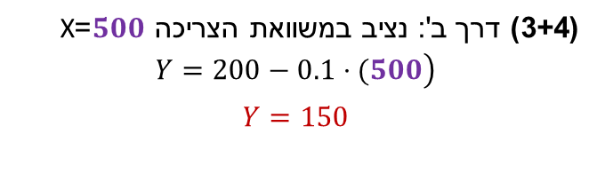
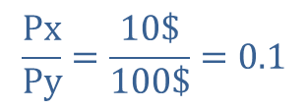
שאלה 2 חלק שני: מסחר בינלאומי
ב. עתה נפתח המשק למסחר בינלאומי, והוא יכול לקנות או למכור כל כמות של מזון ולבוש במחירים העולמיים.
נתון כי מחיר יחידת לבוש הוא 100$ ומחיר יחידת מזון 10$.
(1) כמה יחידות מזון ולבוש צריך המשק לייצר על מנת להיות על גבול אפשרויות הצריכה שלו? חשבו וסמנו בתרשים.
(2) התוו את גבול אפשרויות הצריכה של המשק לאחר פתיחת הסחר הבינלאומי.
(3) כמה יחידות מזון ולבוש יצרוך המשק? חשבו וסמנו בתרשים.
(4) איזה מהמוצרים ייבא/ייצא? חשבו את הכמויות.
Y לבוש
$$\frac{Px}{Py}=\frac{10\$}{100\$}=0.1$$
(3+4) המשק צורך 500 יח' מזון שאותם מייבא מהעולם.
(1) על המשק לייצר (0,200)
200
על המשק לשלם $5,000 עבור יח' המזון שמייבא
ויוכל לייצא 5000/100=50 יח' לבוש, ואילו נותרו לו לצרוך 150 יח' לבוש.
150
A
(3+4) דרך ב': נציב במשוואת הצריכה $500$=X
$$\begin{matrix}\left.Y=200−0.1⋅(500\right) \\ \begin{aligned}Y=150 \\ \end{aligned}\end{matrix}$$
100
(2) גבול אפשרויות הצריכה
כלומר מתוך 200 יח' לבוש צורכים 150 ומייצאים 50.
0.2
0.1
500
1000
2000
X מזון

Slide 9



שאלה 3
במשק "יזראל" מייצרים X ו- Y על-ידי 3 סוגי עובדים, 10 מכל סוג.
כל עובד מסוג א' מסוגל לייצר בשבוע 2 יחידות X או 2 יחידות Y.
כל עובד מסוג ב' מסוגל לייצר בשבוע 2 יחידות X או 6 יחידות Y.
כל עובד מסוג ג' מסוגל לייצר בשבוע 4 יחידות X או 2 יחידות Y.
א. התוו את עקומת אפשרויות הייצור של המשק.
כמות גו''י | כמות X | כמות Y | עלות אלט' שולית לייצור X
עובד סוג א' 10 | 20 | 20 | $$\frac{20}{20}=1$$
עובד סוג ב' 10 | 20 | 60 | $$\frac{60}{20}=3$$
עובד סוג ג' 10 | 40 | 20 | $$\frac{20}{40}=\frac{1}{2}$$
Y
A
100
$$−0.5$$
B
80
-1
C
60
$$−3$$
40
60
80
X

Slide 10

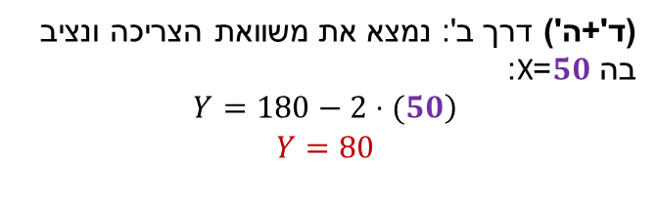

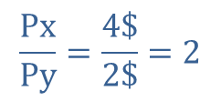
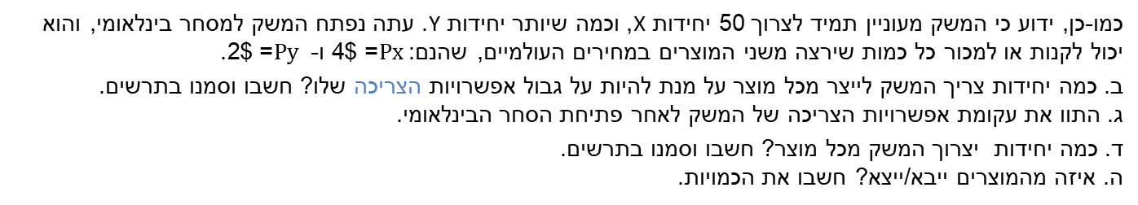
שאלה 3
כמו-כן, ידוע כי המשק מעוניין תמיד לצרוך 50 יחידות X, וכמה שיותר יחידות Y. עתה נפתח המשק למסחר בינלאומי, והוא יכול לקנות או למכור כל כמות שירצה משני המוצרים במחירים העולמיים, שהנם:$Px$= $4 ו- $Py$= $2.
ב. כמה יחידות צריך המשק לייצר מכל מוצר על מנת להיות על גבול אפשרויות הצריכה שלו? חשבו וסמנו בתרשים.
ג. התוו את עקומת אפשרויות הצריכה של המשק לאחר פתיחת הסחר הבינלאומי.
ד. כמה יחידות יצרוך המשק מכל מוצר? חשבו וסמנו בתרשים.
ה. איזה מהמוצרים ייבא/ייצא? חשבו את הכמויות.
Y
(א) על המשק לייצר בנק C (60,60)
A
X=10
100
> 1
$$\frac{Px}{Py}=\frac{4\$}{2\$}=2$$
3 >
$$−0.5$$
B
80
(ד+ה) המשק צורך 50 יח' X אותם מייצר בעצמו
C
(ד+ה) המשק מייצא 10 יח' X שייצר ומקבל תמורתם 20 יח' Y (ייבוא) ובנוסף צורך 60 יח' Y שייצר בעצמו. סה''כ צריכת Y: 80
60
-1
(ד'+ה') דרך ב': נמצא את משוואת הצריכה ונציב בה $50$=X:
$$\begin{matrix}\left.Y=180−2⋅(50\right) \\ \begin{aligned}Y=80 \\ \end{aligned}\end{matrix}$$
$$−3$$
$$−2$$
40
60
80
X

Slide 11
שאלה 4
לצידו של משק "יזראל" משאלה 3 שוכן משק "לבניון", אשר גם לו שלושה סוגי עובדים בעלי כישורים זהים לשלושת סוגי העובדים החיים במשק "יזראל" ובאותן הכמויות. בני "לבניון" מעוניינים תמיד לצרוך 70 יח' X, וכמה שיותר יח' Y. הנח כי האפשרות היחידה למסחר בינלאומי עבור "יזראל" ו-"לבניון" היא לסחור אחד עם השני.
מסיבות מדיניות נמנעה עד כה האפשרות לסחר ביניהן. בדיון שנערך בממשלת "יזראל" על האפשרות לפתוח את הגבולות בין המשקים לסחר, בעקבות הפשרה ביחסים המדיניים טען
שר התעשייה: סחר כזה לא יתקיים ממילא שכן לאף אחת מהמדינות אין יתרון יחסי בייצור מוצר כלשהו על פני רעותה.
שר המסחר טען: בשל הבדלים בטעמי הצרכנים והרכב הצריכה הנובע מכך, ניתן בהחלט לצפות לקיומו של מסחר, למשל במחיר יחסי של X השווה ל-2 יחידות Y.
מי מהם צודק? נמקו
יש לבדוק האם הסחר ישפר את צריכת כל משק:

Slide 12



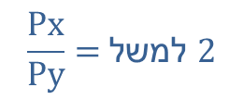
שאלה 4
משק א' מעוניין תמיד לצרוך 50 יחידות X, וכמה שיותר יחידות Y.
משק ב' מעוניין תמיד לצרוך 70 יחידות X, וכמה שיותר יחידות Y.
מכיוון שלמשקים אלו העדפות צריכה שונות, במובן שכל משק מעוניין לצרוך על מקטע בעל שיפוע שונה (לפני המסחר), אז המשקים יוכלו להרוויח ממסחר ביניהם!
Y
A
$$\frac{Px}{Py}=למשל 2$$
100
> 1
3 >
$$\frac{1}{2}$$
B
80
כל משק יבחר לייצר בנק C (60,60)
כך שמשק א' יוכל למכור 10 יח' X
ומשק ב' יוכל לקבל ממשק א' 10 יח' X ובתמורה למכור Yים למשק א' בהתאם ליחס מחירים שיקבעו ביניהם (בין 1 ל3).
C
60
1
משק א'
משק ב'
$$3$$
$$2$$
50
70
X
40
60
80

Slide 13
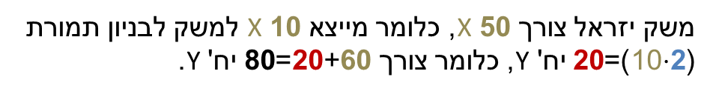
שאלה 4
לצידו של משק "יזראל" משאלה 3 שוכן משק "לבניון", אשר גם לו שלושה סוגי עובדים בעלי כישורים זהים לשלושת סוגי העובדים החיים במשק "יזראל" ובאותן הכמויות. בני "לבניון" מעוניינים תמיד לצרוך 70 יח' X, וכמה שיותר יח' Y. הנח כי האפשרות היחידה למסחר בינלאומי עבור "יזראל" ו-"לבניון" היא לסחור אחד עם השני.
מסיבות מדיניות נמנעה עד כה האפשרות לסחר ביניהן. בדיון שנערך בממשלת "יזראל" על האפשרות לפתוח את הגבולות בין המשקים לסחר, בעקבות הפשרה ביחסים המדיניים טען שר התעשייה, כי סחר כזה לא יתקיים ממילא שכן לאף אחת מהמדינות אין יתרון יחסי בייצור מוצר כלשהו על פני רעותה. שר המסחר טען, כי בשל הבדלים בטעמי הצרכנים והרכב הצריכה הנובע מכך, ניתן בהחלט לצפות לקיומו של מסחר. חוו דעתכם.
כל משק מייצר (60,60) ויחס המחירים העולמי=2
נבדוק האם הסחר ישפר את צריכת כל משק:
משק יזראל צורך 50 X, כלומר מייצא 10 X למשק לבניון תמורת (10$⋅$2)=20 יח' Y, כלומר צורך 20+60=80 יח' Y.
משק/צריכה | לפני הסחר | אחרי הסחר
יזראל | (50,70) | (50,80)
לבניון | (70,30) | (70,40)
משק לבניון צורך 70 יח' X = 60 X שמייצר+ 10X שמייבא וצורך 40 יח' Y שמייצר (=60-20).
שר המסחר צודק! בשל טעמים שונים ובשל העובדה שהנקודות שבהן המשק רוצה לצרוך נמצאות על מקטעים שונים על עקומת התמורה (לפני הסחר) אז הסחר יגדיל את אפשרויות הצריכה!

Slide 14
חלק ב':
מסחר בין שני משקים גדולים

Slide 15
שאלה 1
בישראל ובסין מייצרים שני מוצרים בלבד, X ו Y.
לישראל 100 עובדים שכל אחד מהם מסוגל לייצר שלוש יחידות X או ארבע יחידות Y,
ולסין 900 עובדים שכל אחד מהם מסוגל לייצר שלוש יחידות X או יחידת Y אחת. איזו מהטענות הבאות נכונה?
1. נכון, כל עוד ניתן לייבא את מוצר X בפחות מ-1/3 יח' Y, סין תעדיף לייבא מאשר לייצר בעצמה Xים.
(א) אם צריך יהיה לשלם תמורת יחידת X פחות מ 0.333 יחידת Y, סין תרצה לייבא את מוצר X במקום לייצרו בעצמה.
(ב) אם צריך יהיה לשלם תמורת יחידת X יותר מ 1.333 יחידות Y, ישראל תרצה לייבא את מוצר Xבמקום לייצרו בעצמה.
סין לא תרצה לסחור עם ישראל מכיוון שבסה"כ היא יכולה לייצר יותר יחידות X וגם יותר יחידות Y בהשוואה לישראל.
תשובות (א) ו (ב) נכונות
כל התשובות האחרות אינן נכונות
2. לא נכון, ישראל תעדיף לייצר בעצמה את מוצר X כיוון שזול יותר לייצר אותו בעצמה במחיר שהוא מעל 1.33 יח' Y.
3. לא נכון, כדאי לסחור בין משקים כאשר לכל משק ישנו יתרון יחסי בייצור מוצר אחר, ללא תלות ביתרון מוחלט.
Y
Y
ישראל
סין
900
400
1.33
X
-1/3
300
X
2700

Slide 16
שאלה 2
קיימים שני משקים- אנגליה וישראל. האפשרות היחידה למסחר בינלאומי עבור שני
המשקים היא לסחור אחד עם השני. לרשות כל משק 50 עובדים.
כל עובד באנגליה מסוגל לייצר 15 טון תפוזים או 10 מכונות באותה יחידת זמן.
כל עובד בישראל מסוגל לייצר 22 טון תפוזים או 11 מכונות באותה יחידת זמן.
כאשר המשקים אינם מקיימים ביניהם מסחר, הכמויות המיוצרות בכל משק הן:
באנגליה- 450 טון תפוזים ו-200 מכונות
ובישראל- 440 טון תפוזים ו-330 מכונות.
א. הצג באיור את עקומת התמורה של כל משק בנפרד.
Y מכונות
Y מכונות
אנגליה
ישראל
10*50=
500
11*50=
550
200
330
$$0.67$$
$$0.5$$
450
X
תפוזים
440
22*50=
1100
X
תפוזים
15*50=
750
Notes:
שינוי עבור מיקרו כלכלה למערכות מידע – סמס א' תשע''ח

Slide 17
שאלה 2
ב. למי מהמשקים יש יתרון יחסי בייצור תפוזים? למי מהמשקים יתרון יחסי בייצור מכונות?
ג. למי מהמשקים יש יתרון מוחלט בייצור תפוזים? למי מהמשקים יתרון מוחלט בייצור מכונות?
(ב) לאנגליה יתרון יחסי בייצור מכונות (1.5<2)
ולישראל יתרון יחסי בייצור X תפוזים (0.5<0.67).
$יתרון לישראל (ג)$ מוחלט בייצור שני המוצרים (22>15, 11>10).
Y מכונות
10*50=
500
Y מכונות
אנגליה
11*50=
550
ישראל
200
330
$$0.67$$
$$0.5$$
450
X
תפוזים
440
22*50=
1100
X
תפוזים
15*50=
750

Slide 18
שאלה 2
ה. האם המשקים יכולים להרוויח מפתיחת המסחר ביניהם? אם כן הצע מחיר אפשרי,
הוסף לאיורים מסעיף א את עקומות אפשרויות הצריכה עבור מחיר זה.
$$0.5<\frac{Px}{Py}<0.67$$
(ה) המשקים יכולים להרוויח כאשר:
למשל כאשר יחס המחירים= 0.6
Y מכונות
Y מכונות
$$1100⋅0.6=660$$
10*50=
500
ישראל
אנגליה
11*50=550
500
330
200
$$0.67$$
$$0.5$$
X
440
22*50=
1100
X
תפוזים
450
15*50=
750
$$\frac{500}{0.6}=833.3$$

